Slide 1

Infoavond kamp
2024

Slide 2

Ons kamp
Algemene informatie

Slide 3
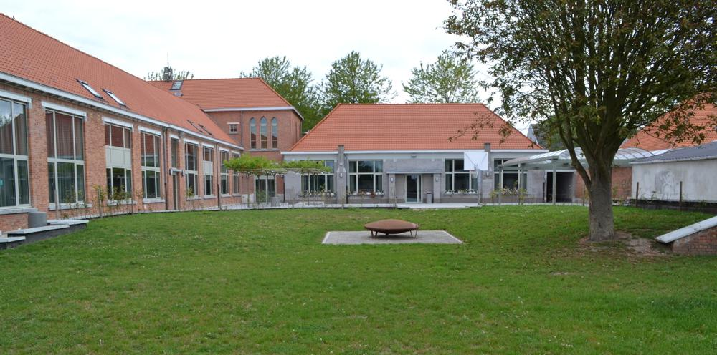
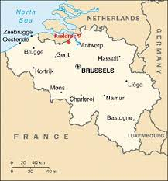
-16 en +16 kamp
Wanneer?
Zaterdag 13/07 t.e.m. zaterdag 20/07
→ 8 dagen
Waar?
Jeugdcentrum Prosperpolder
St.-Engelbertusstraat 5, 9130 Kieldrecht (Beveren)
Oost-Vlaanderen
Prijs?
€180 - 1e kind
€160 - vanaf het 2e kind
€195 - niet-leden (incl. verzekeringskosten)
Notes:
prijsverhoging t.o.v. vorig jaar!
we gaan mee met de algemene trend
€22,5/dag

Slide 4
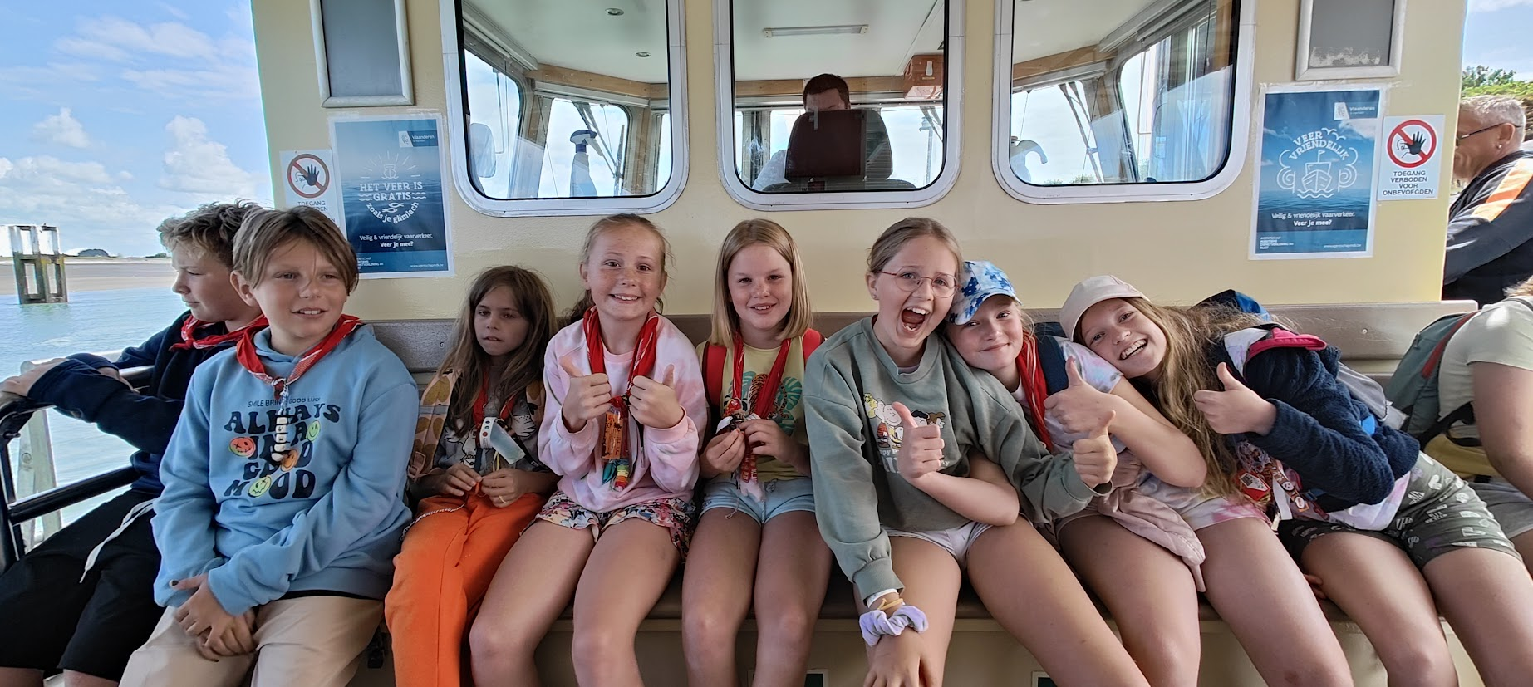
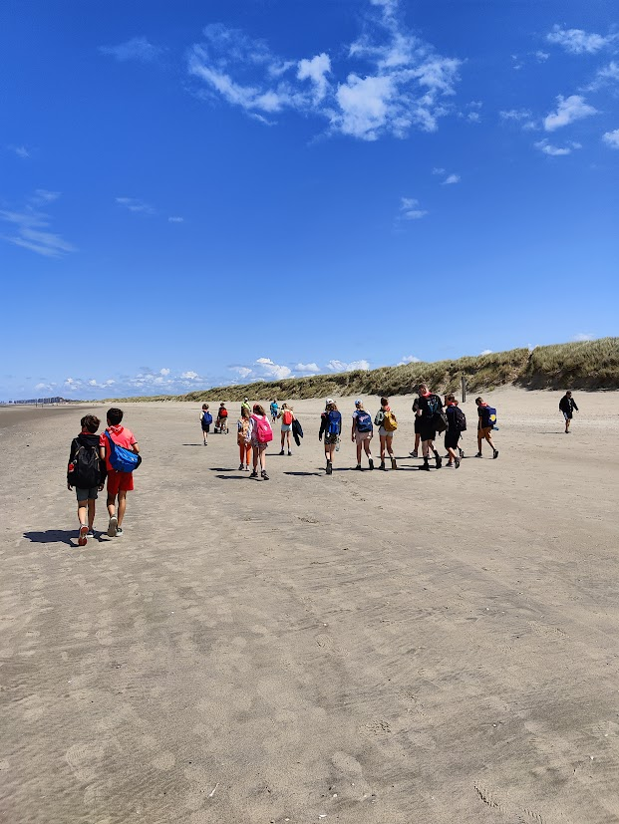
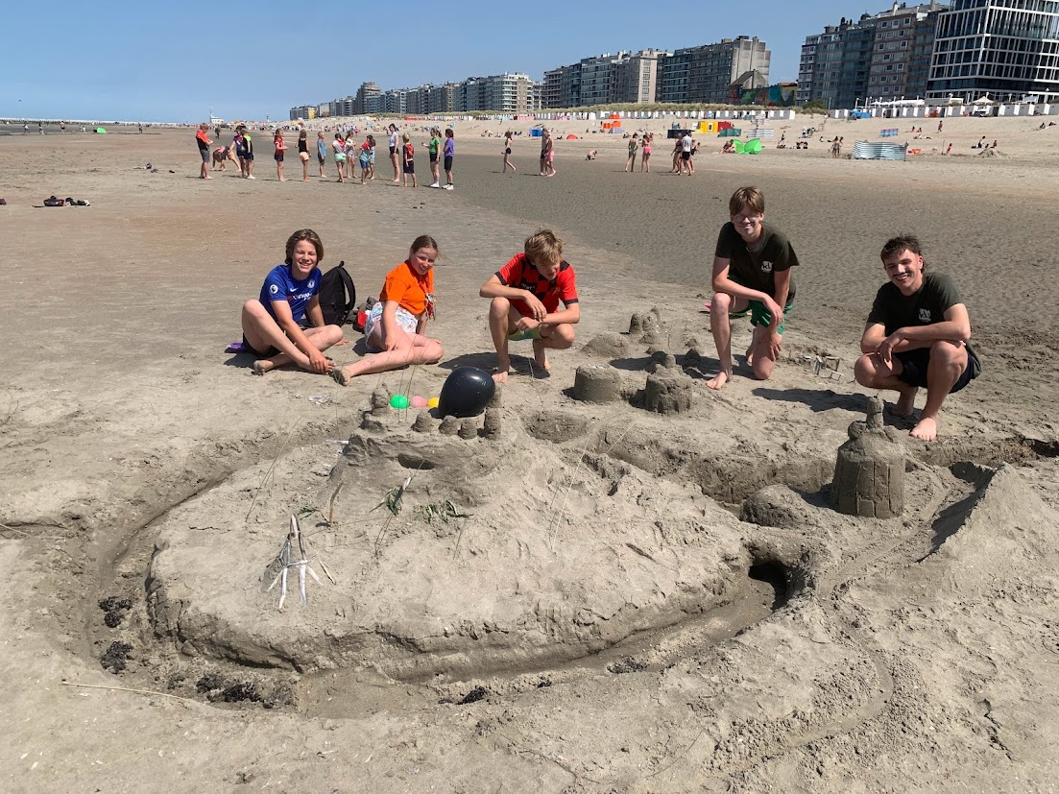
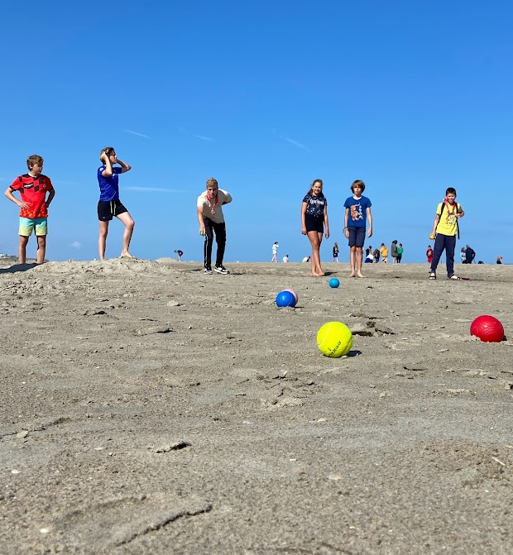
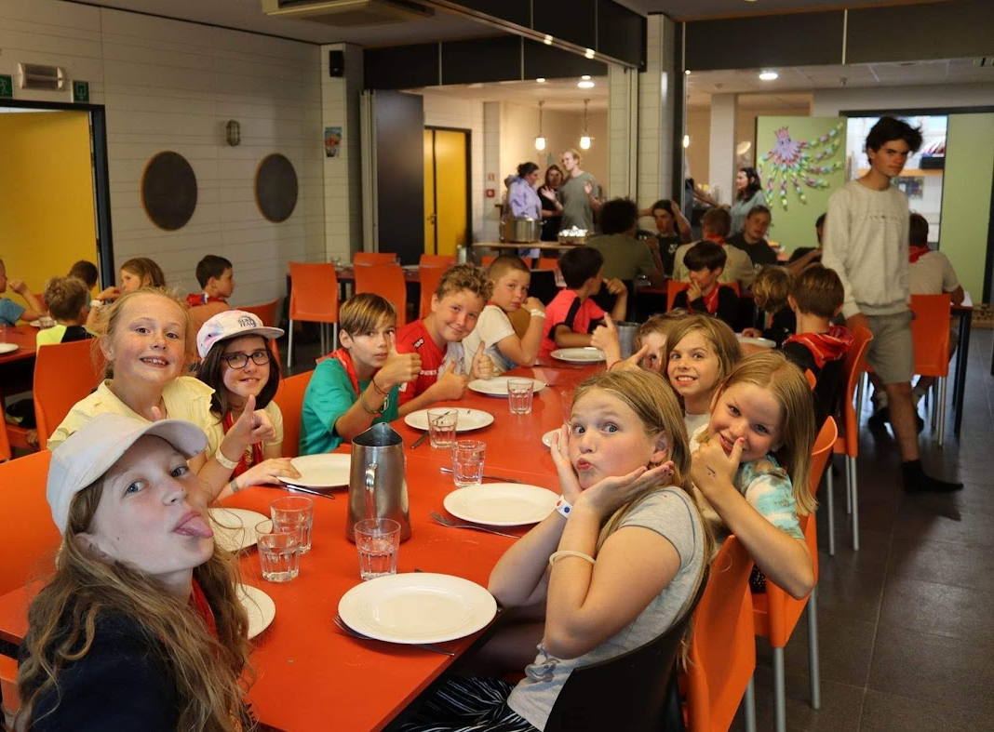
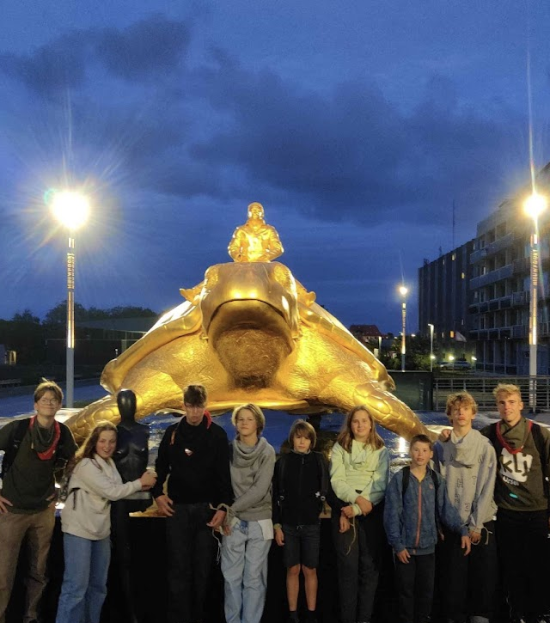
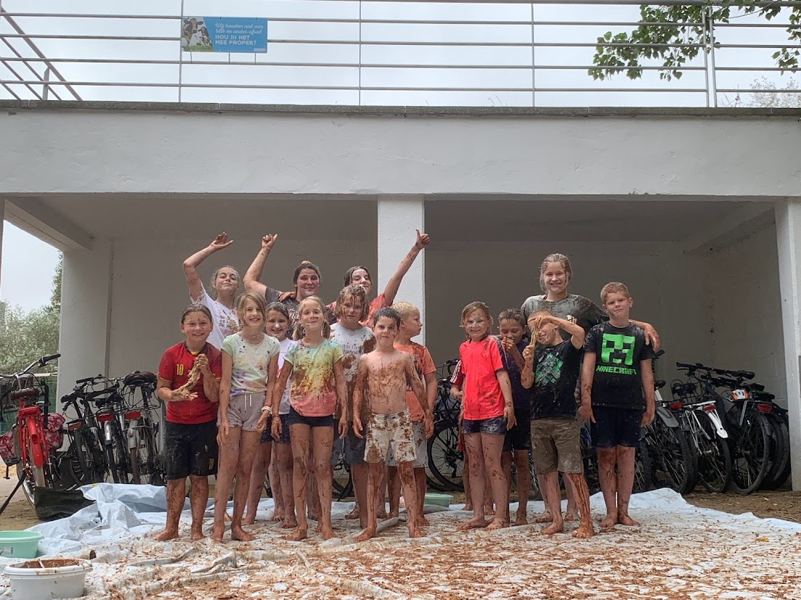
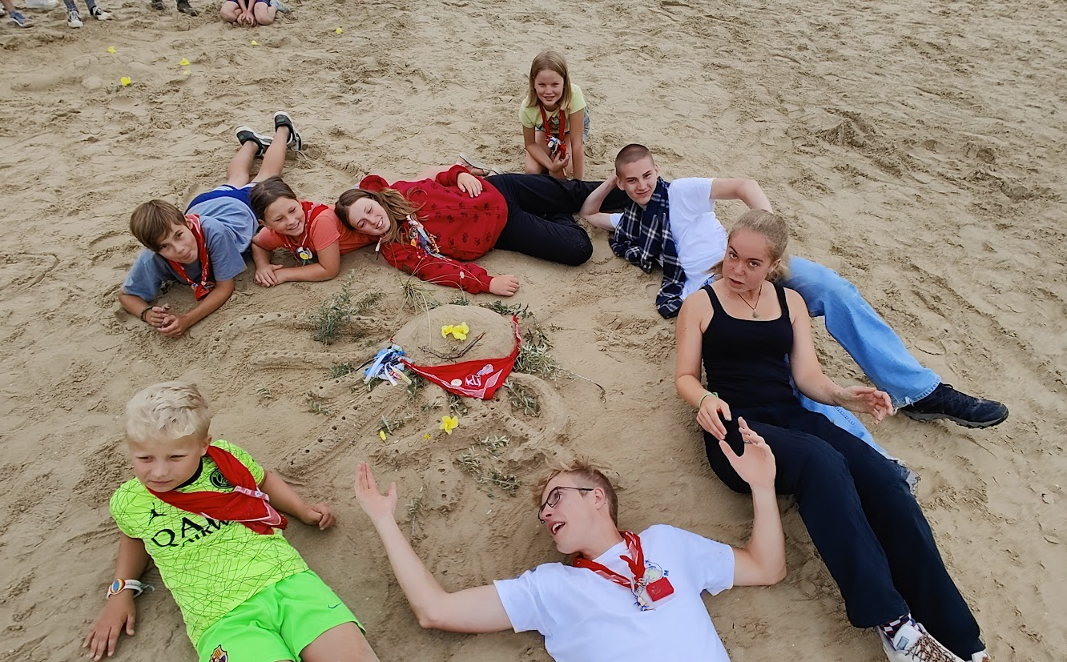
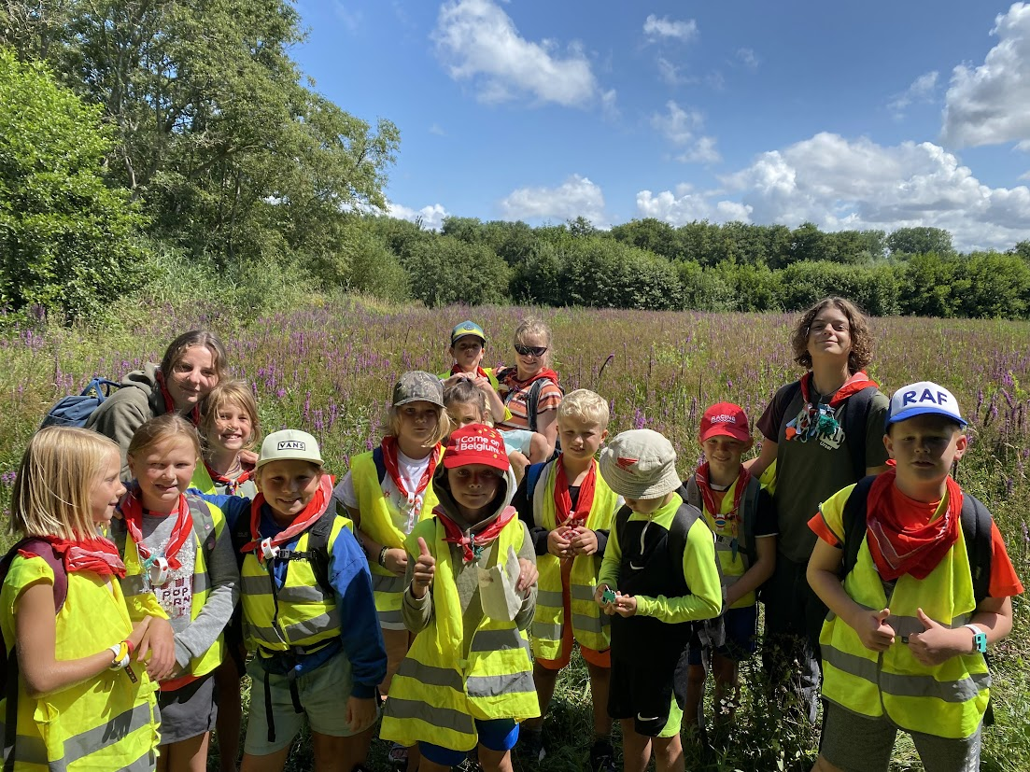
- 16 Kamp

Slide 5
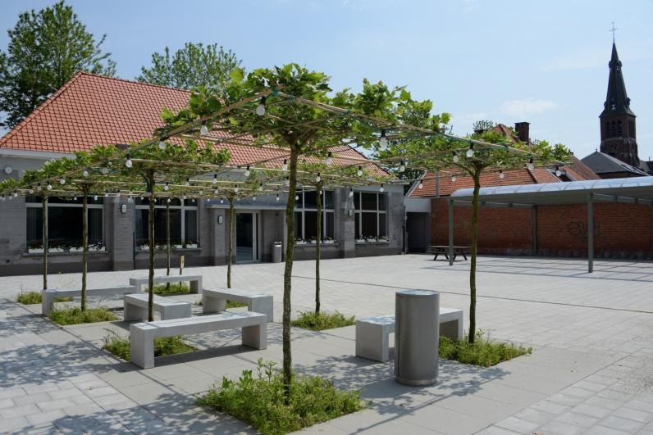
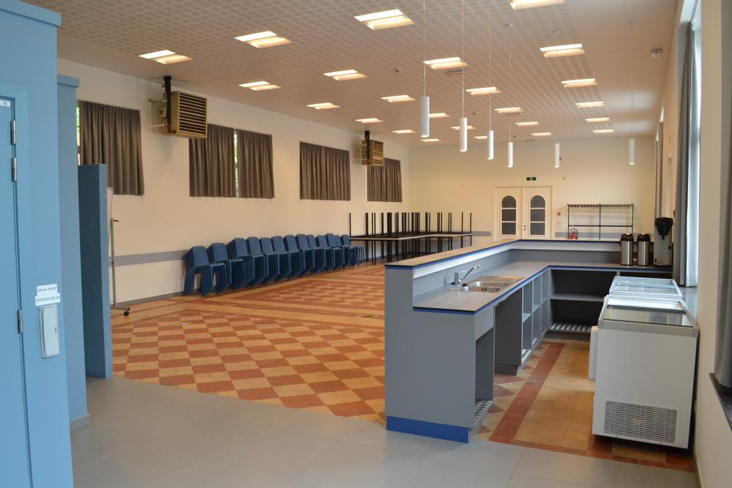
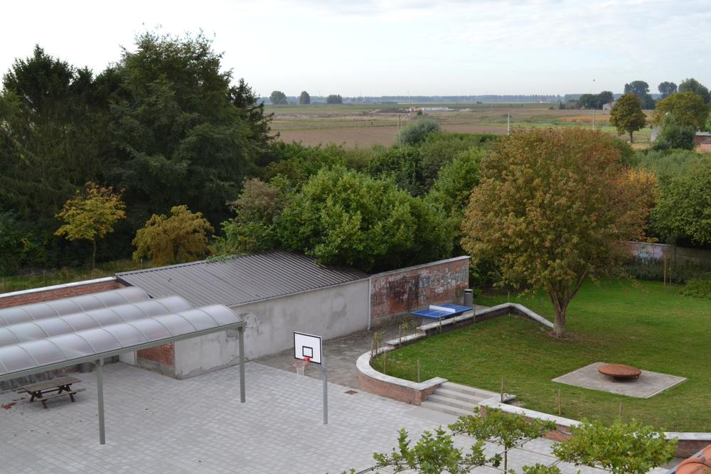
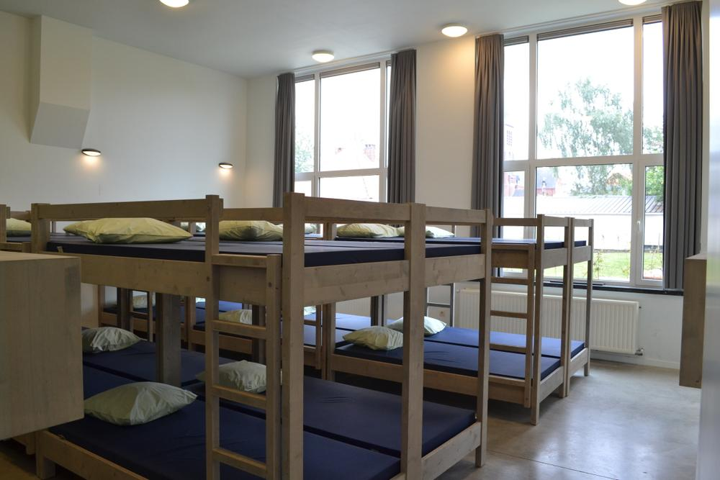
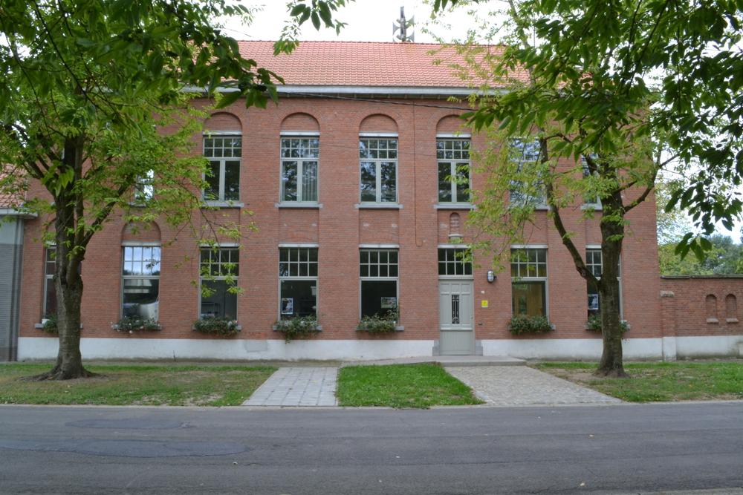
Kampplaats
Jeugdcentrum Prosperpolder
(Oost-Vlaanderen: Kieldrecht/Beveren)
domein
  voormalig schooltje van Prosperpolder
  zeer veel ruimte: polyvalente zalen, overdekte speelplaats, speelplaats, speelweide, omringd door natuur, ..
  voetbal, basketbal, pingpong mogelijkheid
vlak bij grens met Nederland en in de buurt van Doel
zeer rustig gelegen met veel natuur

Slide 6
- 16 Kamp
Leiding

Slide 7
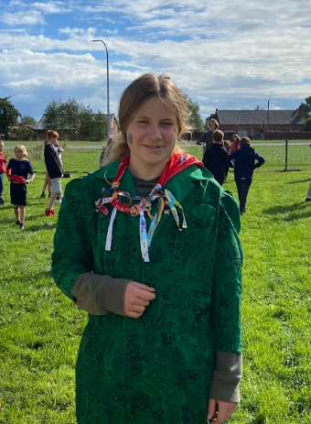
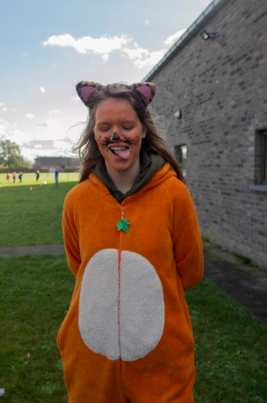
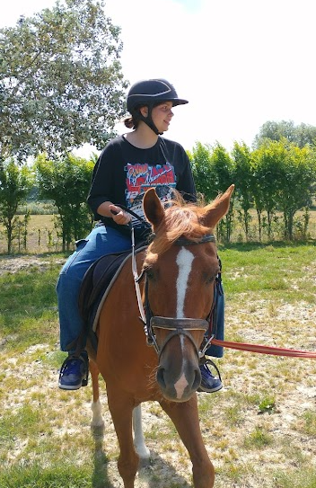
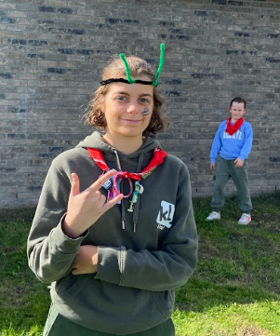
Koedjie Leiding
Astrid
Marthe
Floor
Nyah

Slide 8
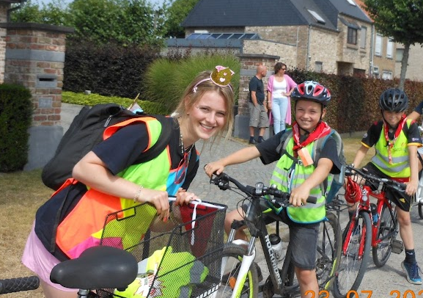
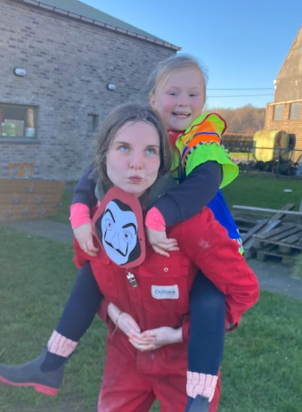
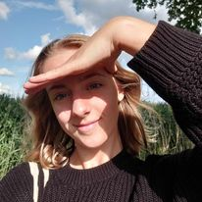
Gekkoo Leiding
Noor
Silke
Jorieke

Slide 9
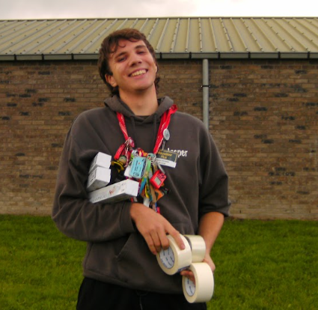
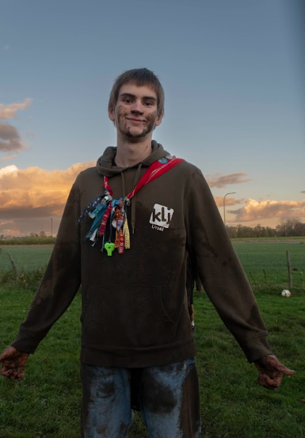
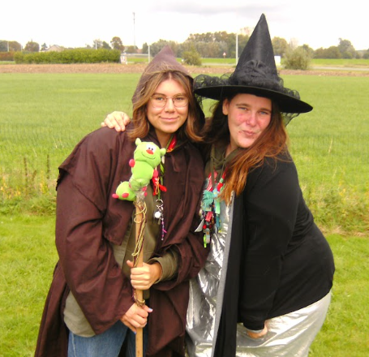
Jankie Leiding
Jasper
Elias
Amber en Kayla

Slide 10
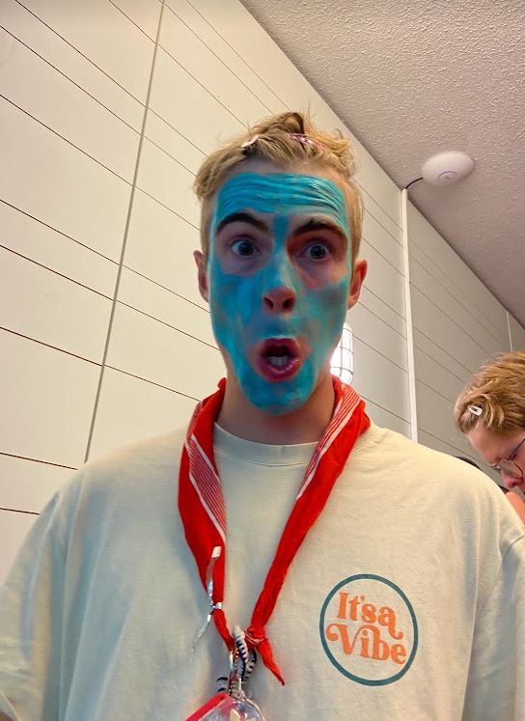
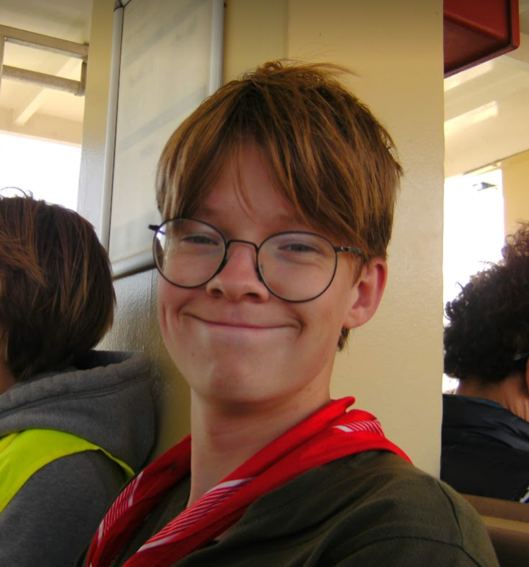
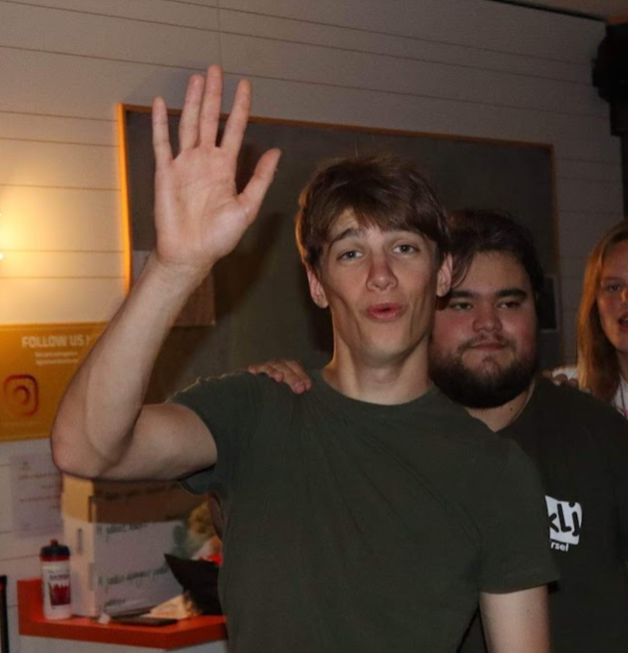
Djangoo Leiding
Milan
Maxim
Jobbe

Slide 11
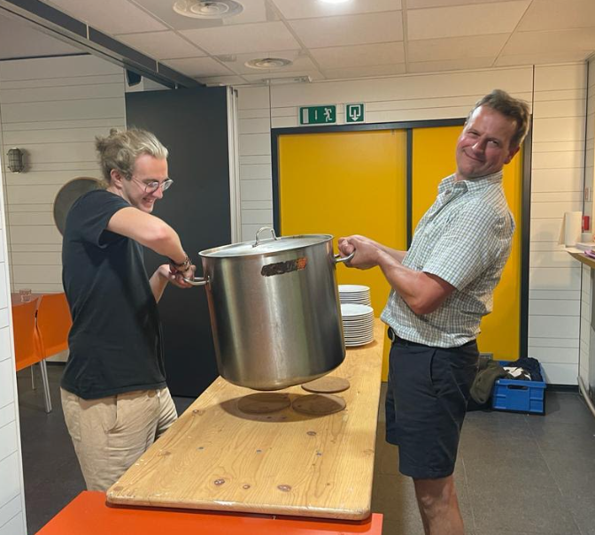
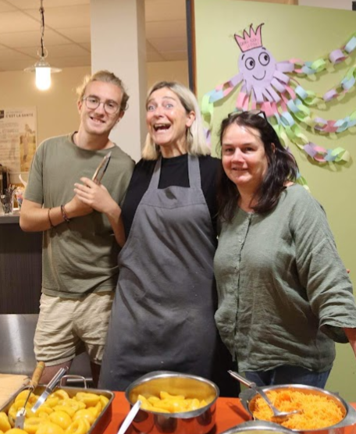
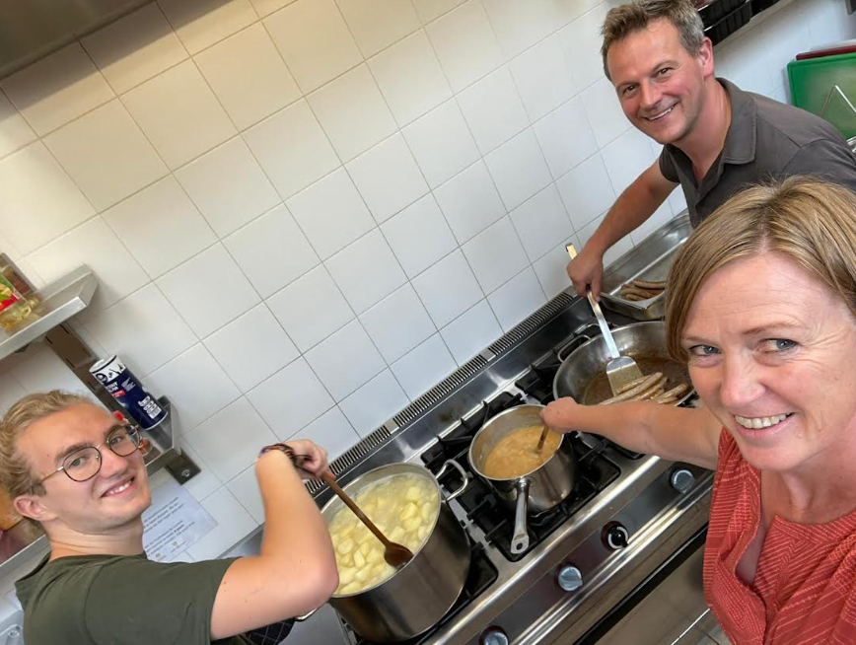
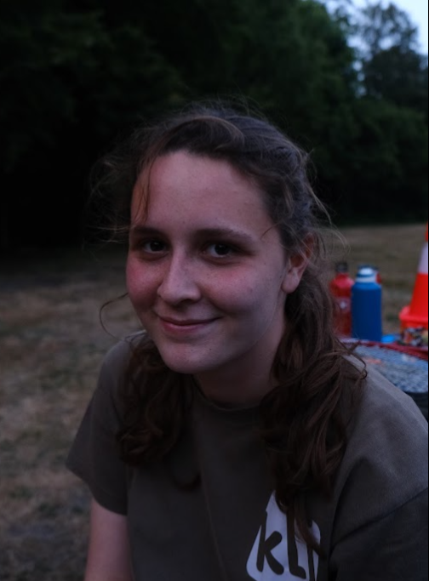
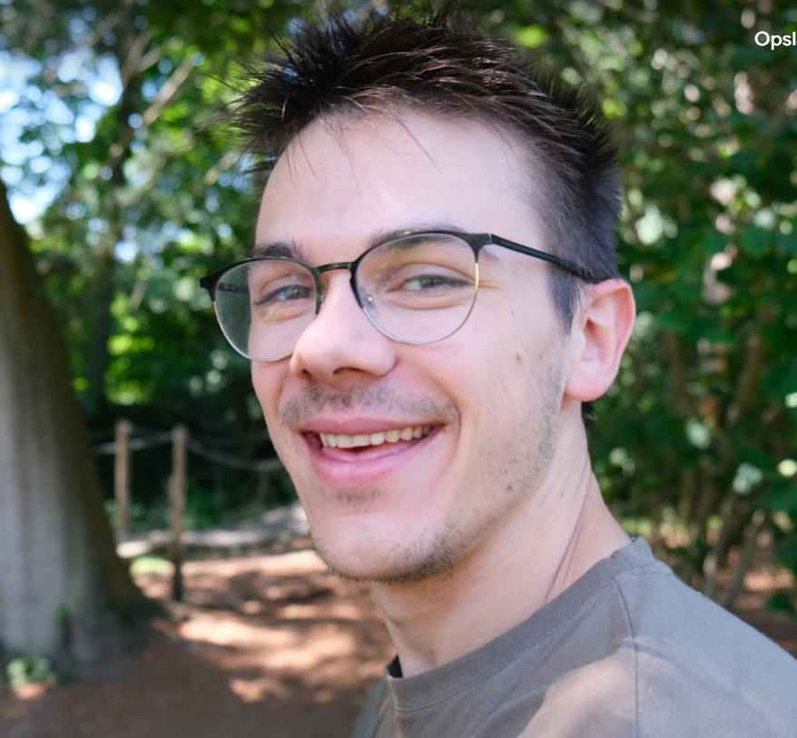
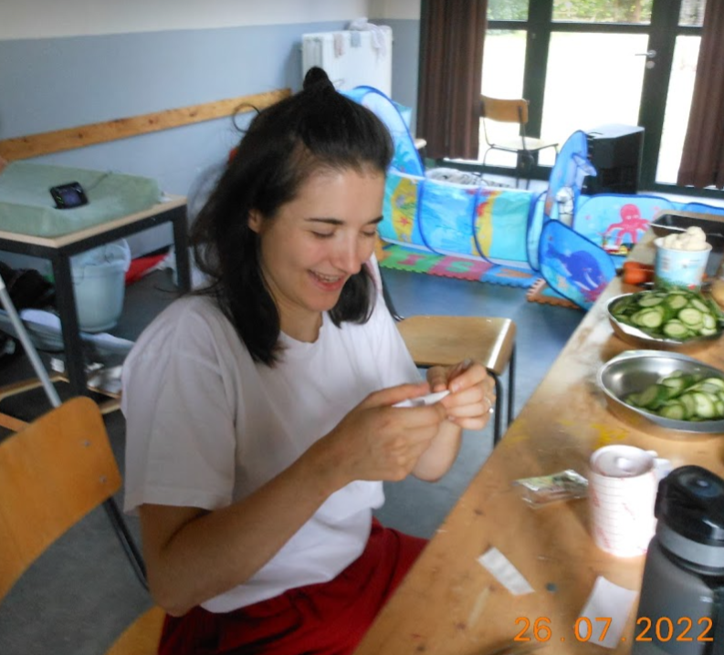
Eten op kamp?
Kookouders
  Bereiden voor ons de
  lekkerste maaltijden
Dit jaar: onze lieftallige oudleiding!!!
Raf, Laure, Axel, Viktor
‘s Morgens
  Een stevig ontbijt
‘s Middags
Soep / boterhammen met groentjes
‘s Avonds
  Warme maaltijd + dessertje
Fruitmand aanwezig
10-uurtje en 16-uurtje
af en toe een extraatje!

Slide 12
Weekindeling
Activiteiten: veel spelen, bewegen, plezier maken en genieten!
Daguitstap
Bonte avond
Schets weekplanning
 | ZA | ZO | MA | DI | WO | DO | VR | ZA
Voormiddag | we vertrekken op kamp! |  |  | Daguitstap |  |  | Massaspel | Opruimen
Namiddag | 16u00 Terrein verkennen |  |  | Daguitstap |  |  | Bonte avond voorbereiden | Naar huis!
Avond |  |  | brieven | Daguitstap |  |  | Bonte Avond
Schets dagverloop
Ochtend | Opstaan en ontbijten
Voormiddag | Voormiddagactiviteit + 10 uurtje
Middag | Eten en platte rust
Namiddag | Namiddagactiviteit + 16 uurtje
Avond | Avondeten
Avond | Avondspel en slapen

Slide 13
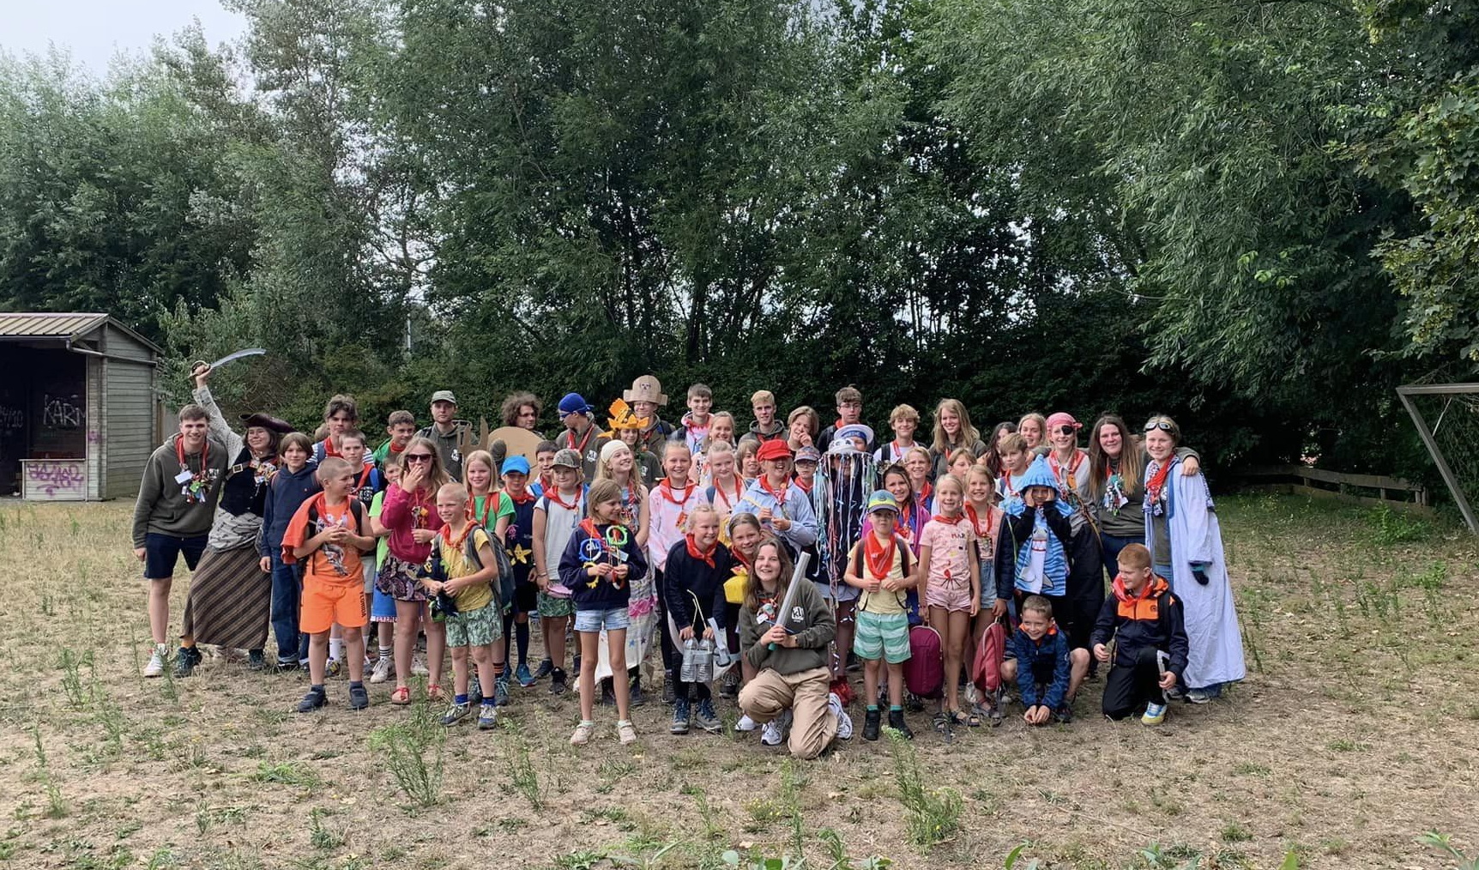
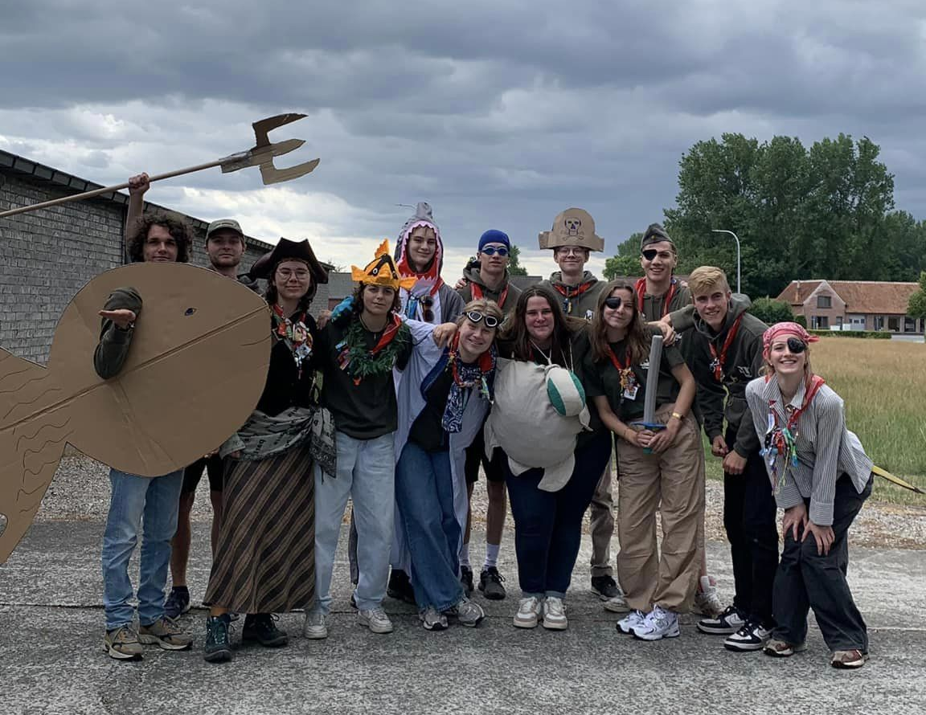
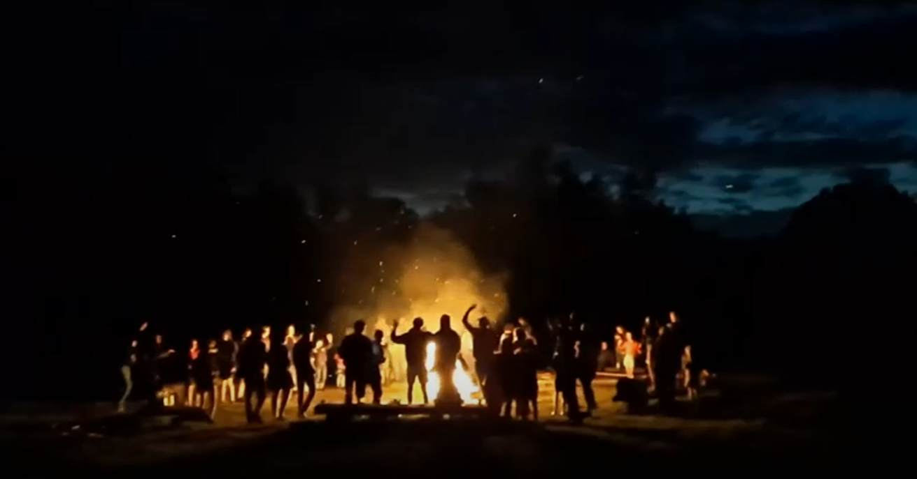
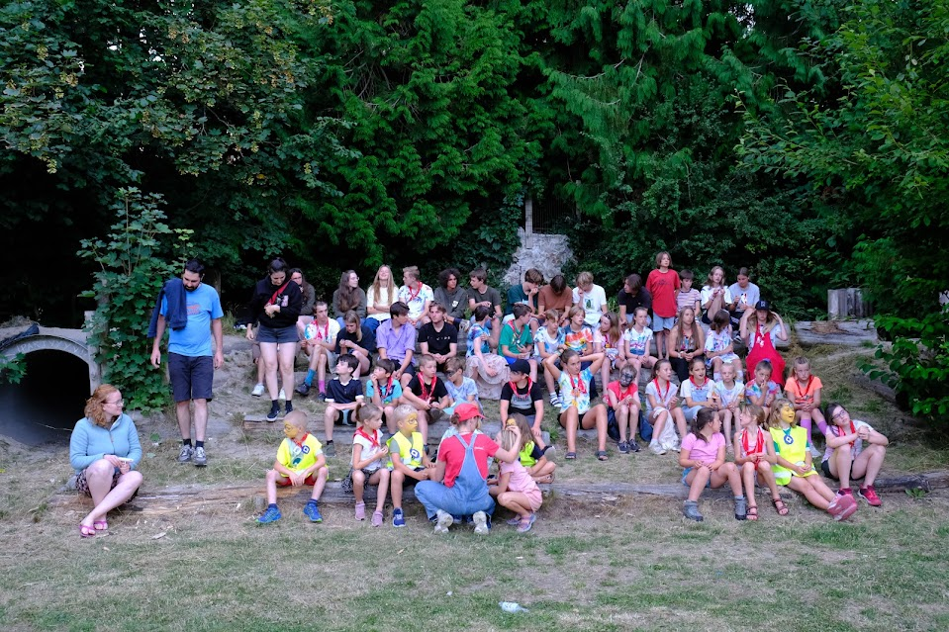
Sfeer
Kampthema: Sprookjes
Kampdans
Verhaaltje voor het slapen gaan
Grote spelen, ontdekkingstochten
en creatieve knutsels
Bonte avond
Kampvuur (afhankelijk van locatie)
Kortom: De vetste week van de zomervakantie!

Slide 14
- 16 Kamp
Praktische zaken

Slide 15
Voor kamp
Kampboekje
  in de brievenbus en via mail
  boekje bevat alle nodige kampinformatie
Valies maken
  voor onze jongste kampgangers:
    Geen foto’s meegeven (heimwee)
    Zakjes per dag met kleren
    Zakjes met kleren die vuil mogen worden
Medische fiche invullen
  via mail
→ valies en medische fiche + stickers mutualiteit worden afgezet op de KLJ de avond voor kamp (vrijdag 12 juli)
Notes:
communicatie volgt altijd tijdig voor het kamp begint

Slide 16
Vervoer
Leden
Bagage
Dit jaar: trein en bus
verzamelen aan station Aalter
→ concrete info in kampboekje en op mail
Dag eerder brengen
+ medische fiche
+ stickers v/d mutualiteit
Gaat met de camion naar de kampplaats

Slide 17
Inschrijven
Start: zaterdag 6 april om 10.00uur
1) Mail sturen naar kljursel@hotmail.com
  Gelieve allergieën te vermelden bij het inschrijven!
2) Bevestigingsmail ontvangen
3) Betalen
  Klj voor iedereen: betalen in schijven is zeker mogelijk (kassier)
Komende week nog infomail
Bij te veel inschrijvingen hanteren wij een reservelijst

Slide 18
Klein overzicht
Waar
  Jeugdcentrum Prosperpolder in Kieldrecht,
Oost-Vlaanderen (grens Antwerpen en NL)
Kostprijs
  €180 - 1e kind
  €160 - 2e kind
  €195 - niet-leden
Vervoer
  Leden
    trein en bus
    verzamelen en vertrek aan Aalter station
  Bagage
    dag op voorhand op de KLJ
medische fiche en stickers mutualiteit
    Camion
Inschrijvingen
  6 april 2024 om 10u00 s’ ochtends
Kampboekje
  begin juni in de brievenbus en op mail
Notes:
kampboekje NA ONZE EXAMENS in de brievenbus en op mail

Slide 19
Vragen?
Werkgroep Kamp → alle praktische vragen
  Noor (kassier)
  Jasper (hoofdleiding)
  Astrid (secretaris)
Kassier → alle financiële vragen
  Noor
Hoofdleiding
  Jasper
  Amber
Alle andere leiding
Kom ons gerust na een activiteit aanspreken!
Stuur ons een mailtje / berichtje

Slide 20



Inzamelacties
Barcodes Soubry
In brievenbus deponeren
Geven aan een leiding
Notes:
leden mogen ons laten weten als ze andere acties vinden!

Slide 21
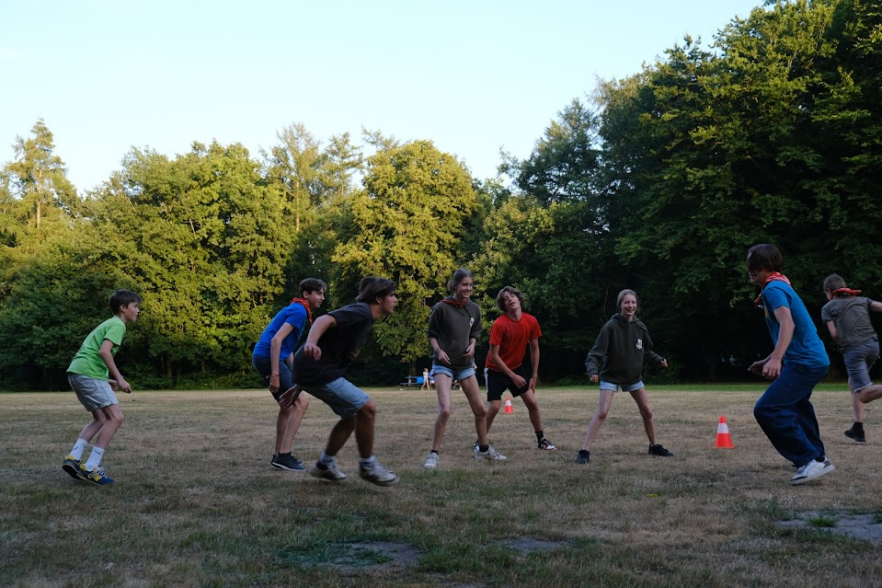
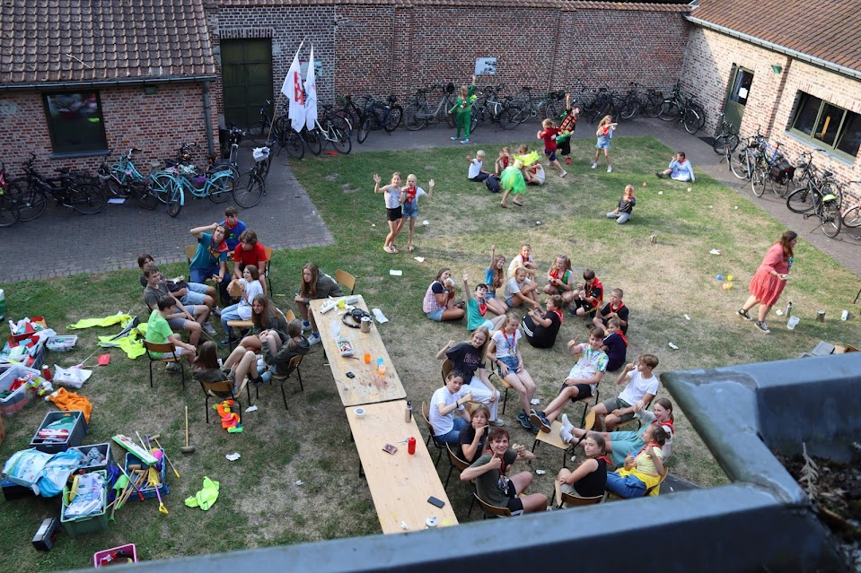
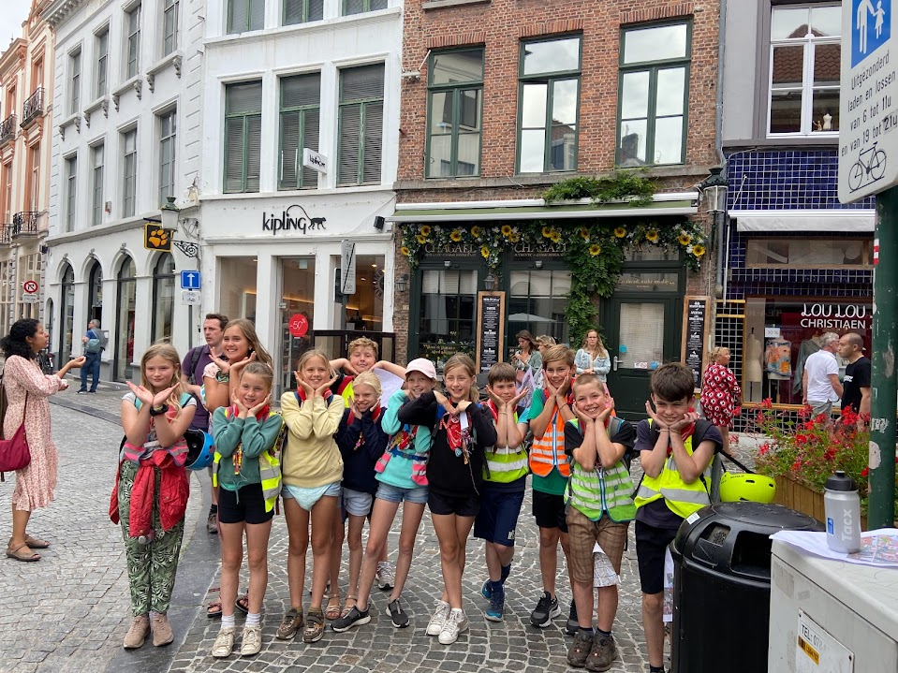
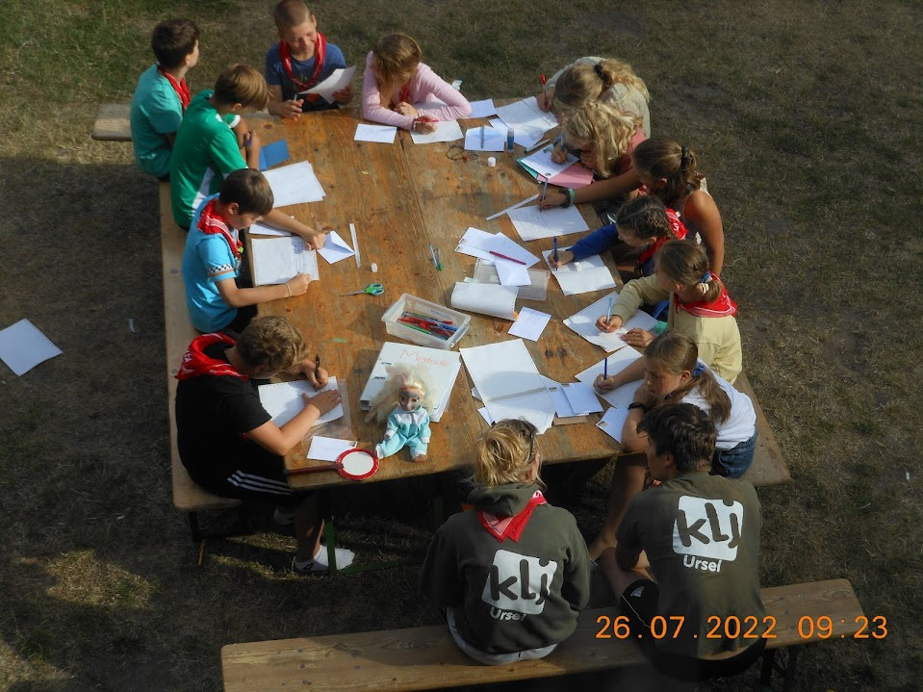
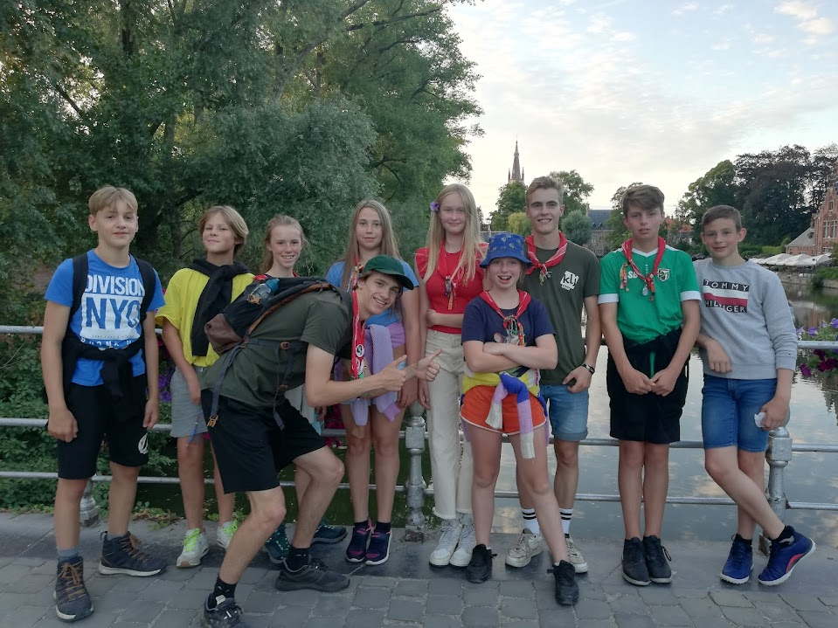
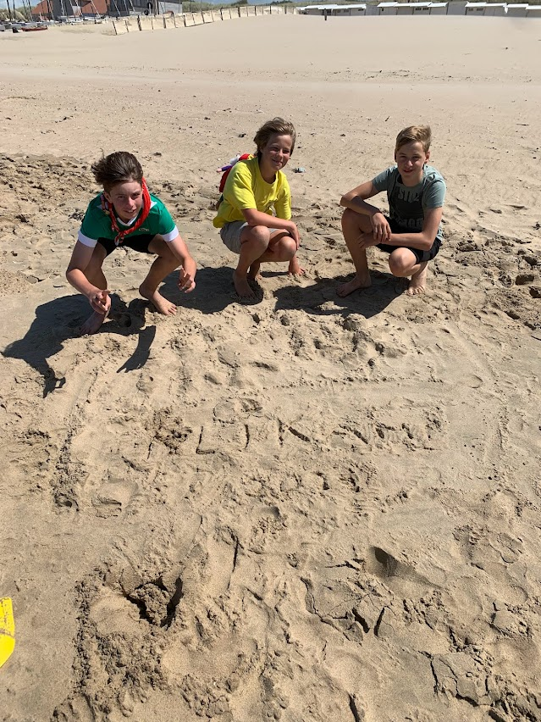
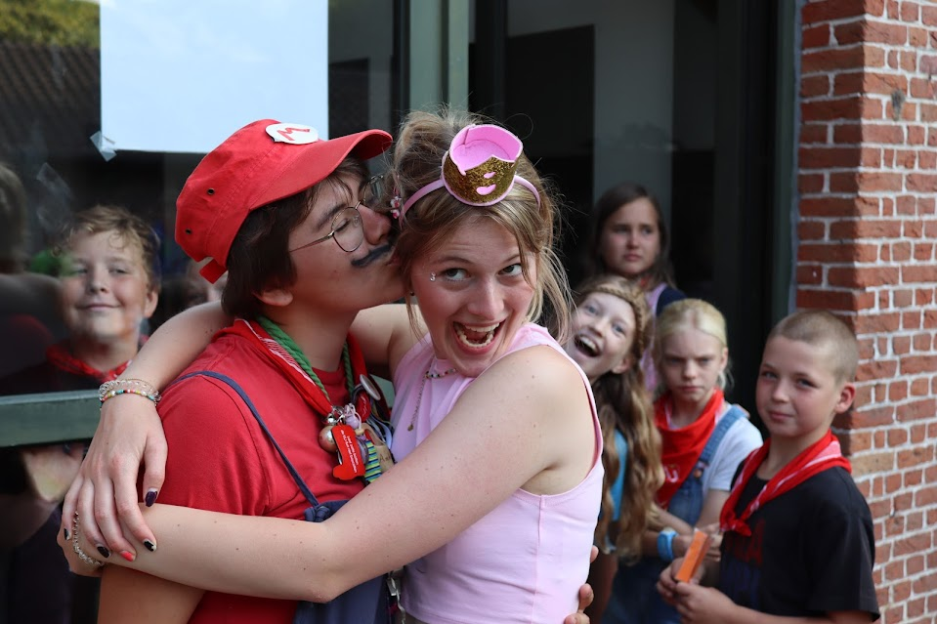
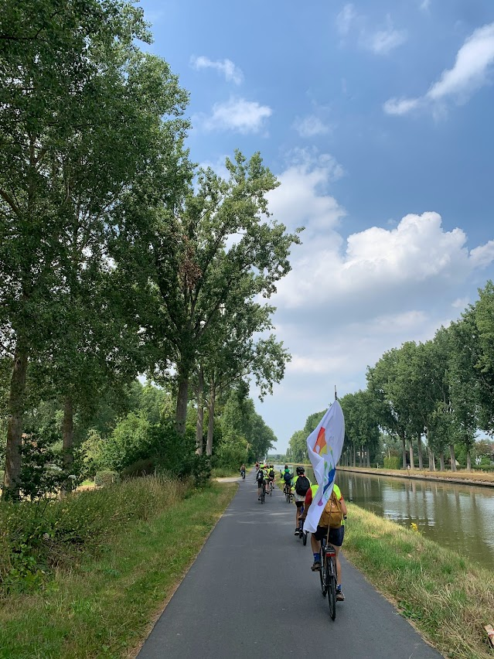
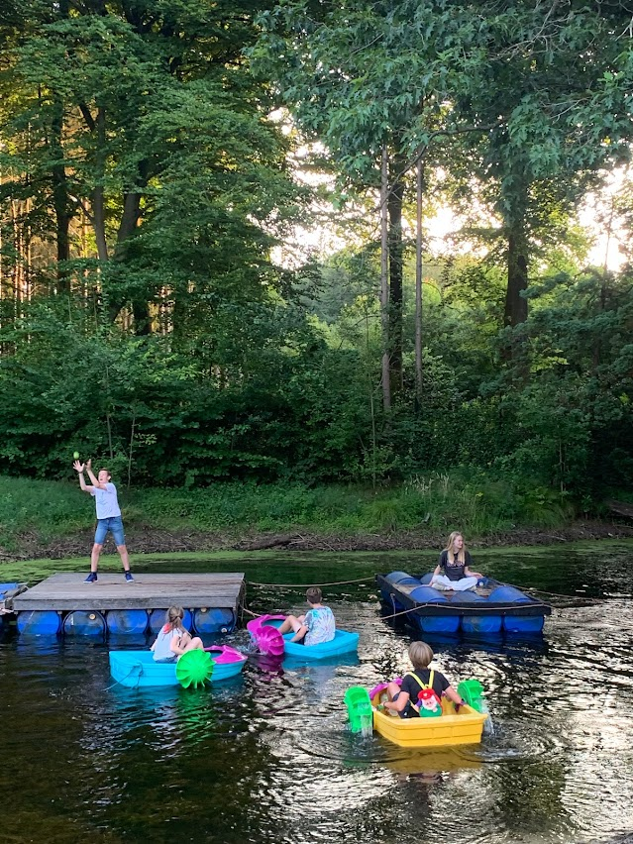
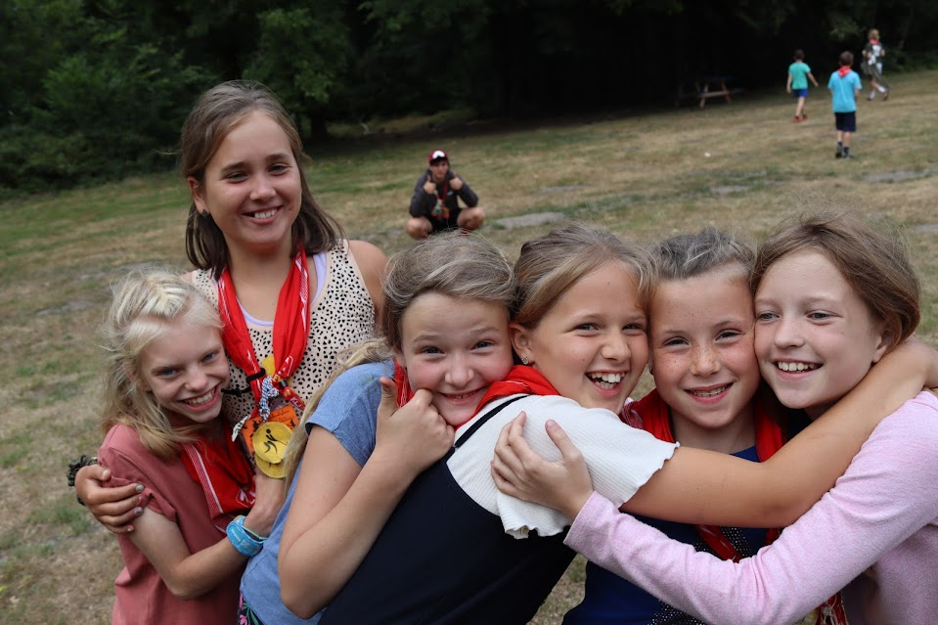
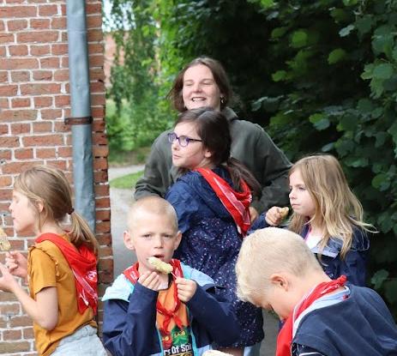

Enkele sfeerbeelden
Notes:
kamp Brugge 2022

Slide 22

Laatste dag om in te schrijven/te bestellen!!!
Notes:
laatste dag om in te schrijven!

Slide 23

www.kljursel.be/kamp.html
kljursel
Klj-Ursel

